Slide 1
Титульный слайд
Название проекта и его суть в нескольких словах, логотип, автор и т.д.

Slide 2
О себе
Краткая информация о Вас, как об авторе проекта, которая показывает Ваш релевантный опыт, и должна убедить присутствующих в Ваших компетенциях

Slide 3
Актуальность проекта
Покажите, что то, чем вы занимаетесь актуально, есть потребитель, а значит потенциал коммерциализации, убедите в этом инвестора

Slide 4
Информация о проекте
Максимально в выгодном свете представляется проект (изображение, тех. характеристики, сравнение с конкурентами и т.д.)

Slide 5
Бизнес модель
Тут необходимо представить БМ в традиционном формате и кратко ее озвучить. Вариант БМ по форме смотрите в следующем слайде.

Slide 6
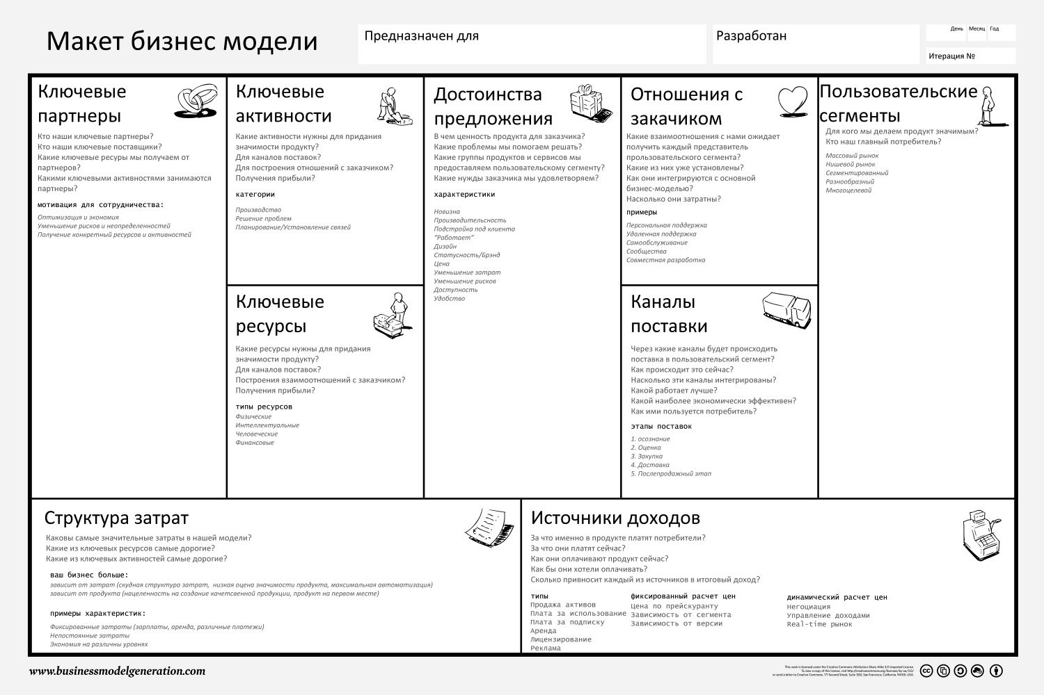

Slide 7
Рынок
Необходимо показать объем и перспективность рынка, на который нацелен Ваш проект, покажите инвестору, что там есть потенциал и рынок развивается

Slide 8
Команда
Охарактеризуйте членов Вашей команды, покажите их сильные стороны и что они закрывают разные компетенции

Slide 9
Перспективы реализации проекта
Некое представление календарного плана о том что было сделано, на каком этапе вы сейчас и что предстоит еще сделать

Slide 10
Предложения инвесторам
Необходимо представить, что Вы хотите получить от инвестора (финансирование, мат. поддержка (инвентарь), консультационная, информационная и организационная и иные виды поддержки), что Вам необходимо, чтобы реализовать проект

Slide 11
Заключительный слайд
Тут могут размещаться Ваши контакты, девиз проекта, призыв и т.д.

